Slide 1



MATEMÁTICA
DISCRETA
Y
MATEMÁTICA DESCRIPTIVA
z

Slide 2
INTRODUCCIÓN
La matemática descriptiva es una rama de la estadística que se enfoca en la descripción y análisis de datos a través de la aplicación de técnicas matemáticas.
La matemática descriptiva es fundamental para entender y analizar grandes volúmenes de datos.
La matemática discreta es una rama de la matemática que se enfoca en objetos discretos, en lugar de objetos continuos. En particular, se centra en conjuntos, números enteros y teoría de grafos.
La matemática discreta juega un papel importante en Big Data, ya que muchas de las herramientas y técnicas utilizadas en el análisis de datos se basan en conceptos de esta rama de la matemática.

Slide 3

MATEMÁTICA DESCRIPTIVA
z

Slide 4
CONCEPTOS MATÉMTICA DESCRIPTIVA
- Población: Conjunto donde se realizará el estudio
- Individuos: Cada elemento único dentro de la población.
- Muestra: Subconjunto de toma de datos de dentro de la población.
- Carácter estadístico: Propiedades del individuo para realizar el estudio.
- Cualitativas: Datos no numéricos (color de ojos, grupo sanguíneo, profesión…)
- Cuantitativas: Datos numéricos. (También llamados variables estadísticas)
- Variables estadísticos continuas: Los que puede tomar cualquier valor en un intervalo. (altura, peso, nivel de colesterol)
- Variables estadísticos discretos: Números finitos u numerable de valores.(edad, número de hijos…)

Slide 5
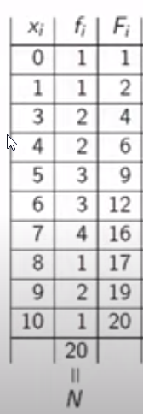
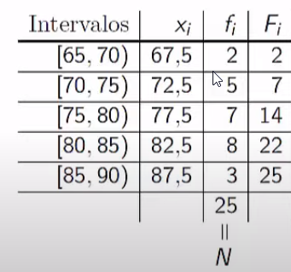
MODO DE RECOPILAR DATOS
Tabla de datos simple
Xi – columna de datos
fi – frecuencia absoluta, cuantas veces aparece el dato en la lista
N – Suma de las frecuencias acumuladas
Fi – Frecuencia absoluta acumulada, Fi de un Xi es la suma fi anteriores
Tabla de datos agrupados en intervalos
Intervalos – intervalo de los datos de lista
Xi = suma de los 2 datos del intervalo divido por 2 (ejem. (65+70)/2)

Slide 6
MEDIDAS DE TENDENCIA CENTRAL
Las medidas de tendencia central son datos que informan cuál es el centro en torno al cual se ubica un conjunto de datos; estas se utilizan principalmente para resumir la información
Moda (Mo): es la variable que más se repite en un conjunto de datos
Ejemplo: Tabla simple
Datos: 0, 1, 1, 1, 2, 2, 2, 2, 3
Mo = 2
Xi | fi
0 | 1
1 | 3
2 | 4
3 | 1

Slide 7
MEDIDAS DE TENDENCIA CENTRAL
Mediana (Me): es el dato estadístico que ocupa la posición central en un conjunto de datos cuando estos se organizan en orden de magnitud, dejando la misma cantidad de valores a un lado y al otro.
Ejemplo: Tabla simple
Datos: 0, 1, 1, 1, 2, 2, 2, 2, 3
Me = 2
Xi | fi
0 | 1
1 | 3
2 | 4
3 | 1
 | N = 9

Slide 8
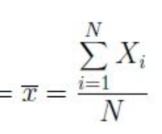
MEDIDAS DE TENDENCIA CENTRAL
Media o promedio: es la cantidad que se obtiene al sumar todos los datos de un conjunto de valores para posteriormente dividir la cifra obtenida entre la cantidad de valores analizados.
Ejemplo: Tabla simple
Datos: 0, 1, 1, 1, 2, 2, 2, 2, 3 Media = (0+1+1+1+2+2+2+2+3)/9
Media =
Xi | fi
0 | 1
1 | 3
2 | 4
3 | 1
 | N = 9

Slide 9

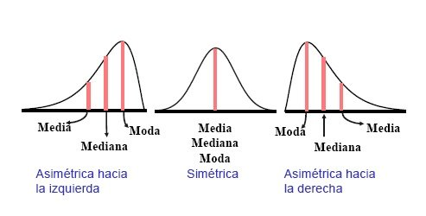
MEDIDAS DE TENDENCIA CENTRAL
z

Slide 10
MEDIDAS DE DISPERSIÓN
Son medidas estadísticas que indican cuánto se alejan los datos del valor central.
Las medidas más comunes son la varianza, desviación estándar y el rango intercuartílico.

Slide 11
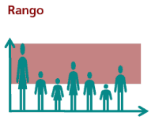
MEDIDAS DE DISPERSIÓN
Rango
La distancia entre el mínimo y máximo de una distribución.

Slide 12
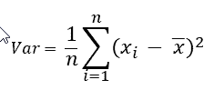
MEDIDAS DE DISPERSIÓN
VARIANZA
La varianza indica qué dispersos están los datos con respecto a la media.
La varianza siempre es un valor no negativo. Si la varianza es cercana a cero, significa que los datos están muy próximos a la media, mientras que una varianza alta indica que los datos están más dispersos.

Slide 13
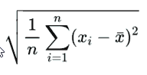
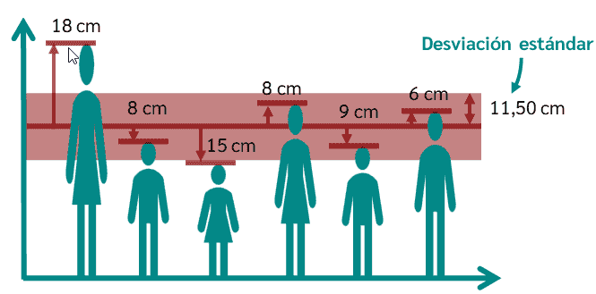
MEDIDAS DE DISPERSIÓN
DESVIACIÓN ESTANDAR
La desviación estándar indica qué dispersos están los datos con respecto a la media (es la raíz cuadrada positiva de la varianza). Cuanto mayor sea la desviación estándar, mayor será la dispersión de los datos
Se utiliza frecuentemente porque tiene las mismas unidades que los datos originales, a diferencia de la varianza.
DS =

Slide 14
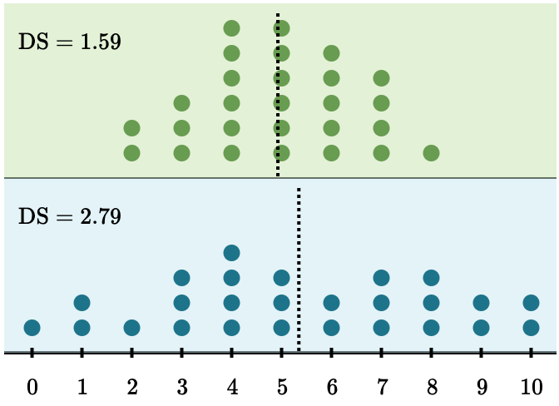

Slide 15
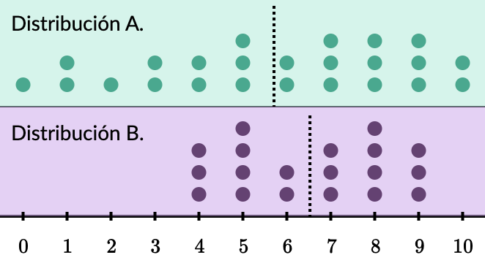
¿Cuál tendrá una desviación estándar mayor?
¿Puedes sacar las tablas simples?

Slide 16
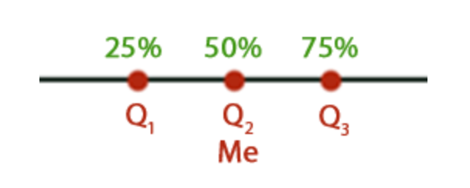
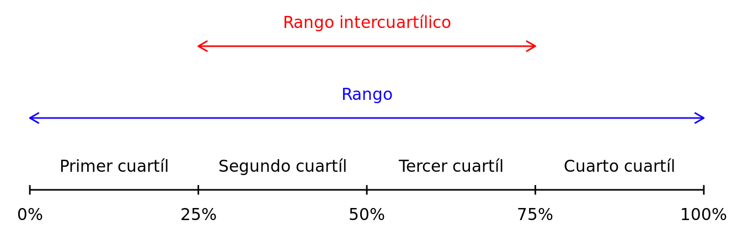
MEDIDAS DE DISPERSIÓN
CUARTILES
Los cuartiles son una herramienta que usamos en la estadística y que nos sirve para administrar grupos de datos previamente ordenados.
Los cuartiles son los tres valores de la variable que dividen a un conjunto de datos ordenados en cuatro partes iguales.
RANGO INTERCUARTILICO
Se le llama rango intercuartílico o rango intercuartílico, a la diferencia entre el tercer y el primer cuartil de una distribución.
El rango intercuartílico da una idea de la dispersión de los datos y es por su naturaleza menos sensitivo a valores extremos.

Slide 17
GRÁFICOS ESTADÍSTICOS
Son herramientas visuales que permiten representar datos de manera clara y efectiva. Algunos gráficos comunes incluyen histogramas, gráficos de barras, diagramas de cajas y bigotes (box-plot), entre otros. Los gráficos estadísticos pueden ayudar a identificar patrones, tendencias y distribuciones en los datos.

Slide 18
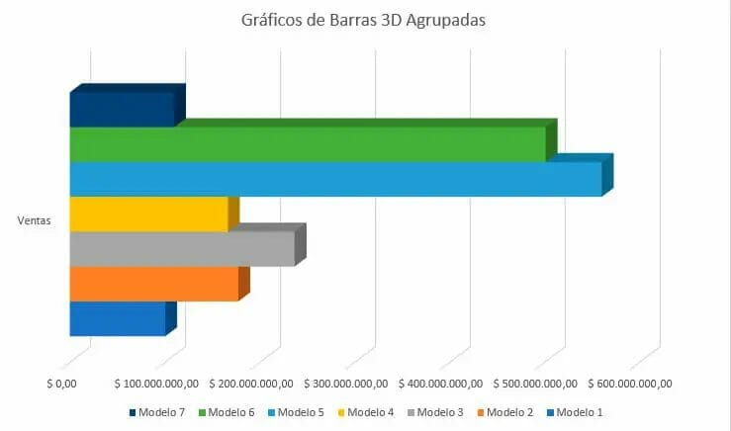
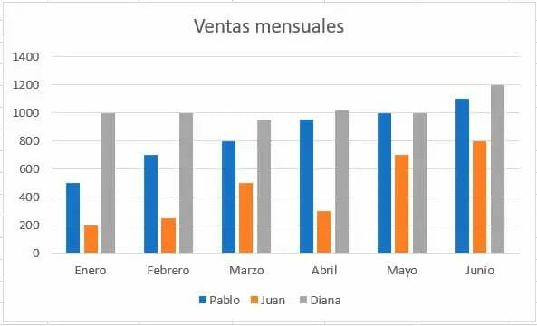
GRÁFICO DE BARRAS
Como su nombre lo indica, se trata de una serie de barras que representan el comportamiento o evolución de una variable.
Las barras ya sean verticales u horizontales, representan el desarrollo de los datos.

Slide 19
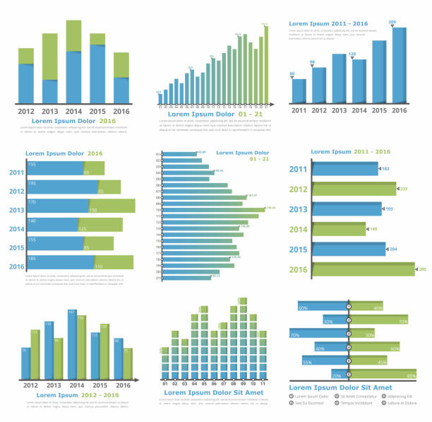
GRÁFICO DE BARRAS
z

Slide 20
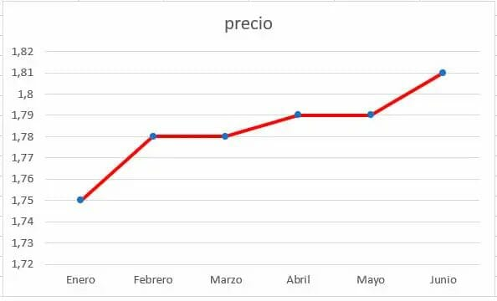
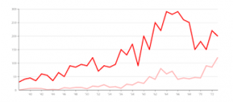
GRÁFICO DE LÍNEAS
El gráfico de líneas se trata de la representación gráfica, de la relación existente entre 2 variables. También se le conoce como polígono de frecuencias.
Se representa en un plano cartesiano, donde cada eje X y Y representa una de las dos variables.

Slide 21
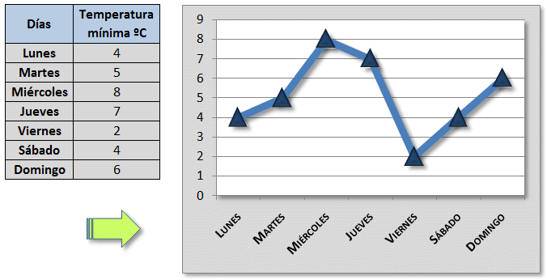
GRÁFICO DE LÍNEAS

Slide 22
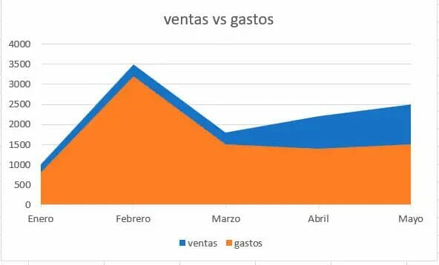
GRÁFICO DE ÁREAS
Se asemeja al gráfico de líneas, pero se diferencian en que el espacio debajo de la línea forma un área que se colorea para evidenciar la magnitud del comportamiento de los datos.
En el presente gráfico de áreas observamos el comportamiento de las ventas, al igual que el de los gastos, donde en el momento inicial las dos variable tuvieron un incremento, luego disminuyeron y finalmente los gastos tomaron un comportamiento más estable, mientras la ventas iniciaron un incremento.

Slide 23
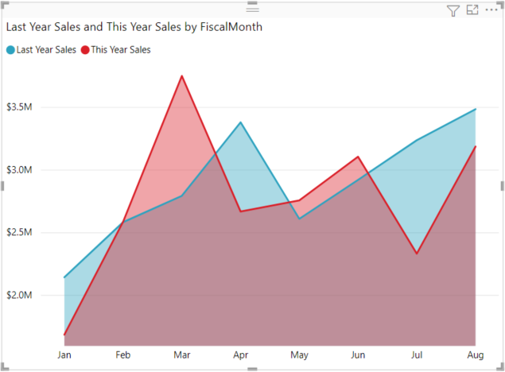
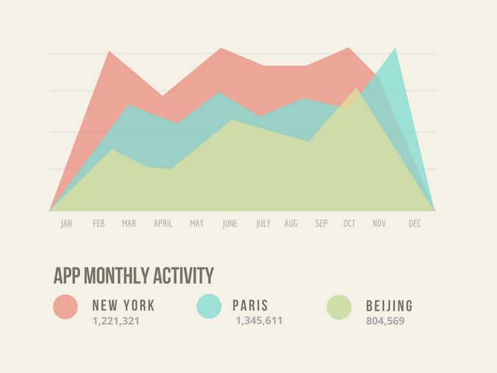
GRÁFICO DE ÁREAS

Slide 24
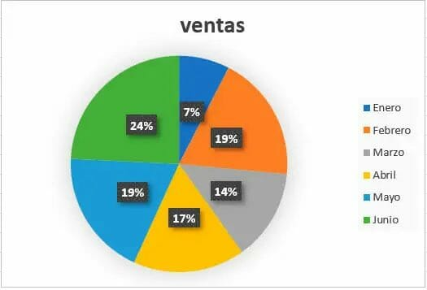
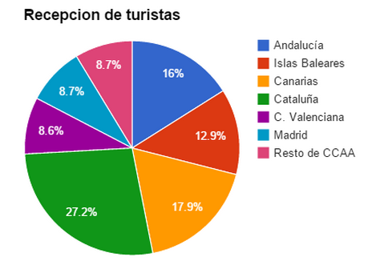
GRÁFICO CIRCULAR O DE PASTEL
La gráfica circular distribuye la información en una circunferencia, la cual es dividida según los datos, en partes o sectores.
Se asemeja a una tarta cortada en porciones lista para repartir, donde cada porción representa un porcentaje.

Slide 25
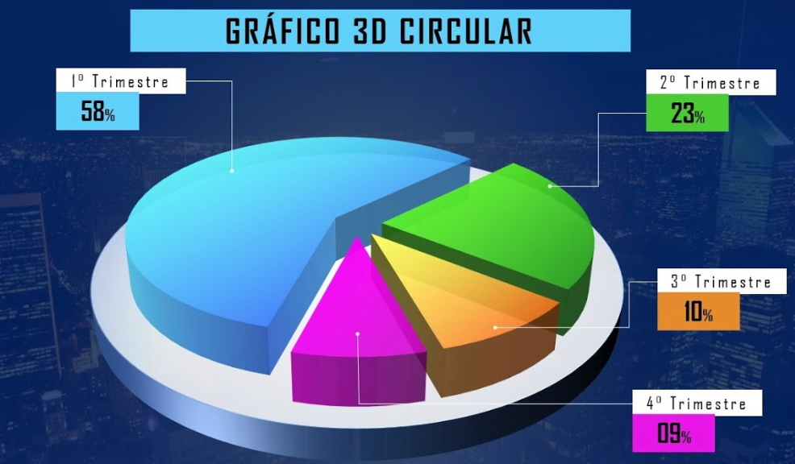
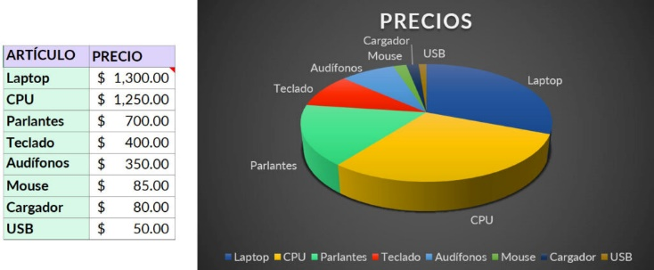
GRÁFICO CIRCULAR O DE PASTEL
z

Slide 26
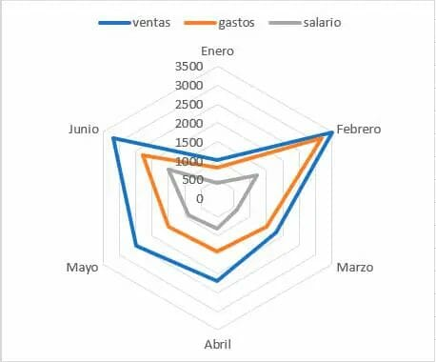
GRÁFICO RADIAL O DE TELARAÑA
Se trata de la representación gráfica de diversos datos, que ocupan la misma escala. Su nombre obedece a la forma que toma la gráfica al unir los diversos puntos.
La ventaja de este gráfico es que muestra diversos datos, atributos, valores, porcentajes u otros, tomando como base la misma escala.
En el presente ejemplo de gráfico radial observamos de manera más gráfica la variación entre ventas y gastos de una empresa, durante un periodo de tiempo.

Slide 27
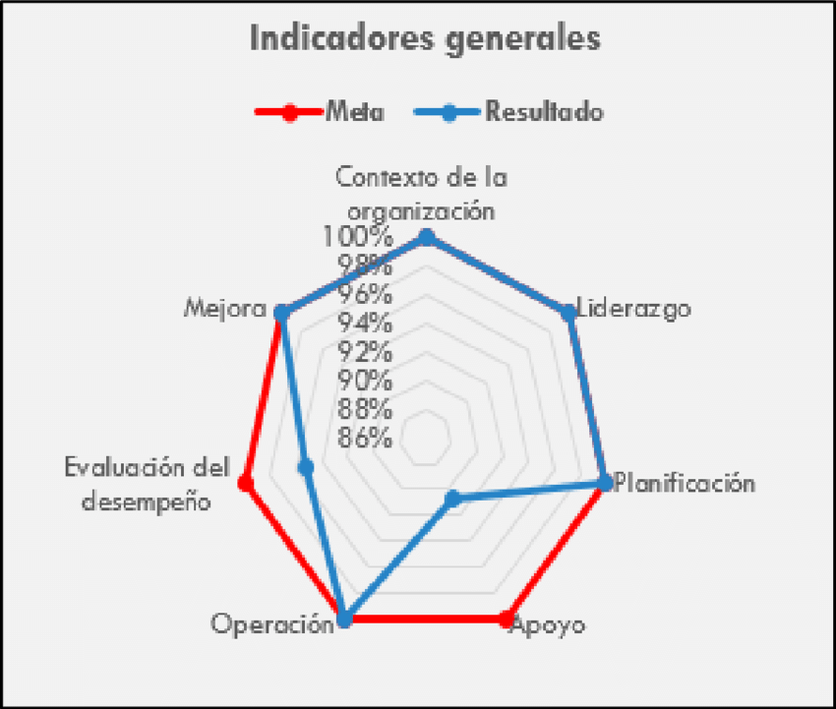
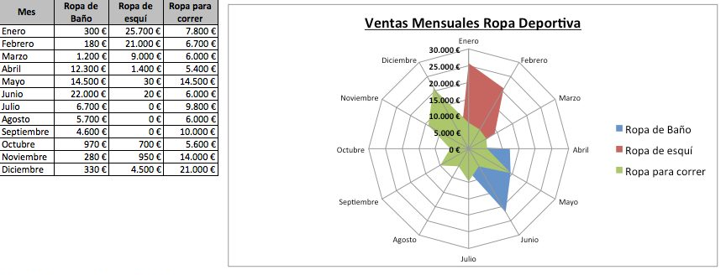
GRÁFICO RADIAL O DE TELARAÑA

Slide 28
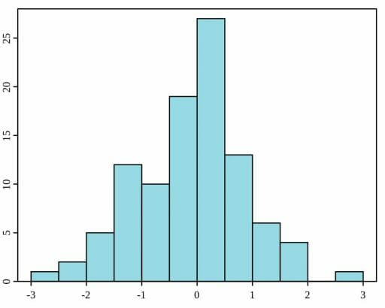
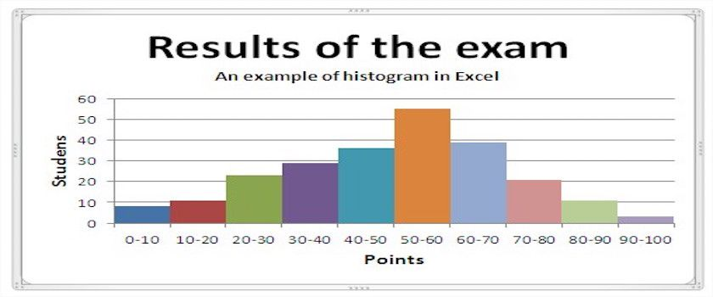
HISTOGRAMA
Un histograma es la representación gráfica de un conjunto de datos variables en forma de barra, consecutivos, sin espacio de separación entre los datos.
Cada barra del histograma representa la variación de frecuencia de los datos representados. En ocasiones se refuerzan los datos con una gráfica lineal sobre el punto final de cada barra.
Se diferencian de los diagramas de barras por la separación de los datos entre sí, debido a que el objetivo del histograma es precisamente mostrar el historial del comportamiento de los datos, haciéndolos más visuales.

Slide 29
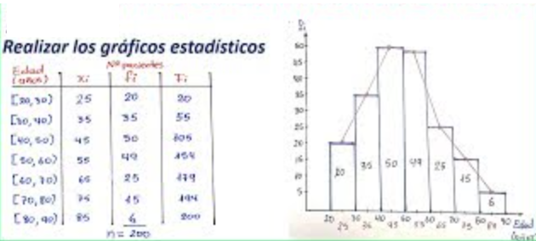
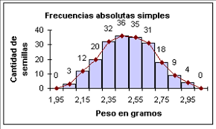
HISTOGRAMA
z

Slide 30
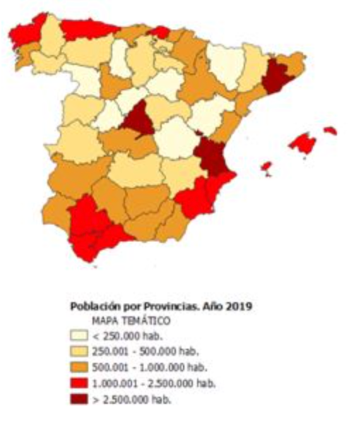
CARTOGRAMA
Un cartograma es una especie de mapa de datos, es decir, un cartograma es un gráfico de datos, ubicados dentro de un mapa, en el cual aparecen indicados sobre las distintas áreas geográficas los datos estudiados.

Slide 31
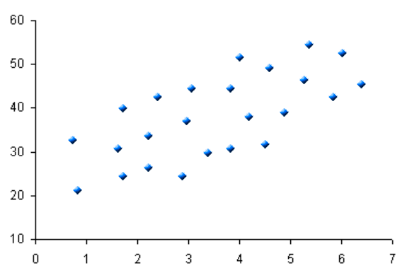
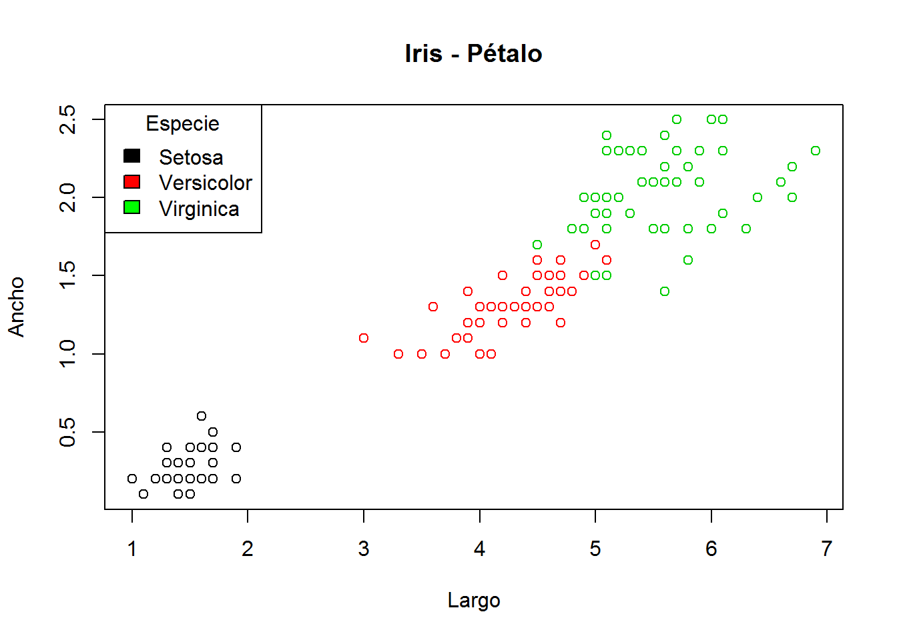
GRÁFICO DE DISPERSIÓN
Un gráfico de dispersión un tipo de diagrama matemático que utiliza las coordenadas cartesianas para mostrar los valores de dos variables para un conjunto de datos.
Suele verse como una nube de puntos (cada punto pertenece a un dato) y la gráfica lo que trata de hacer, es determinar la relación existente o inexistente entre las variables estudiadas.

Slide 32
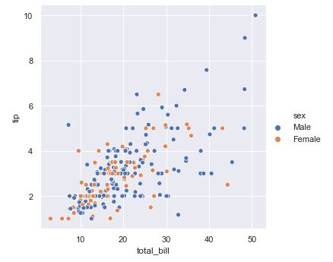
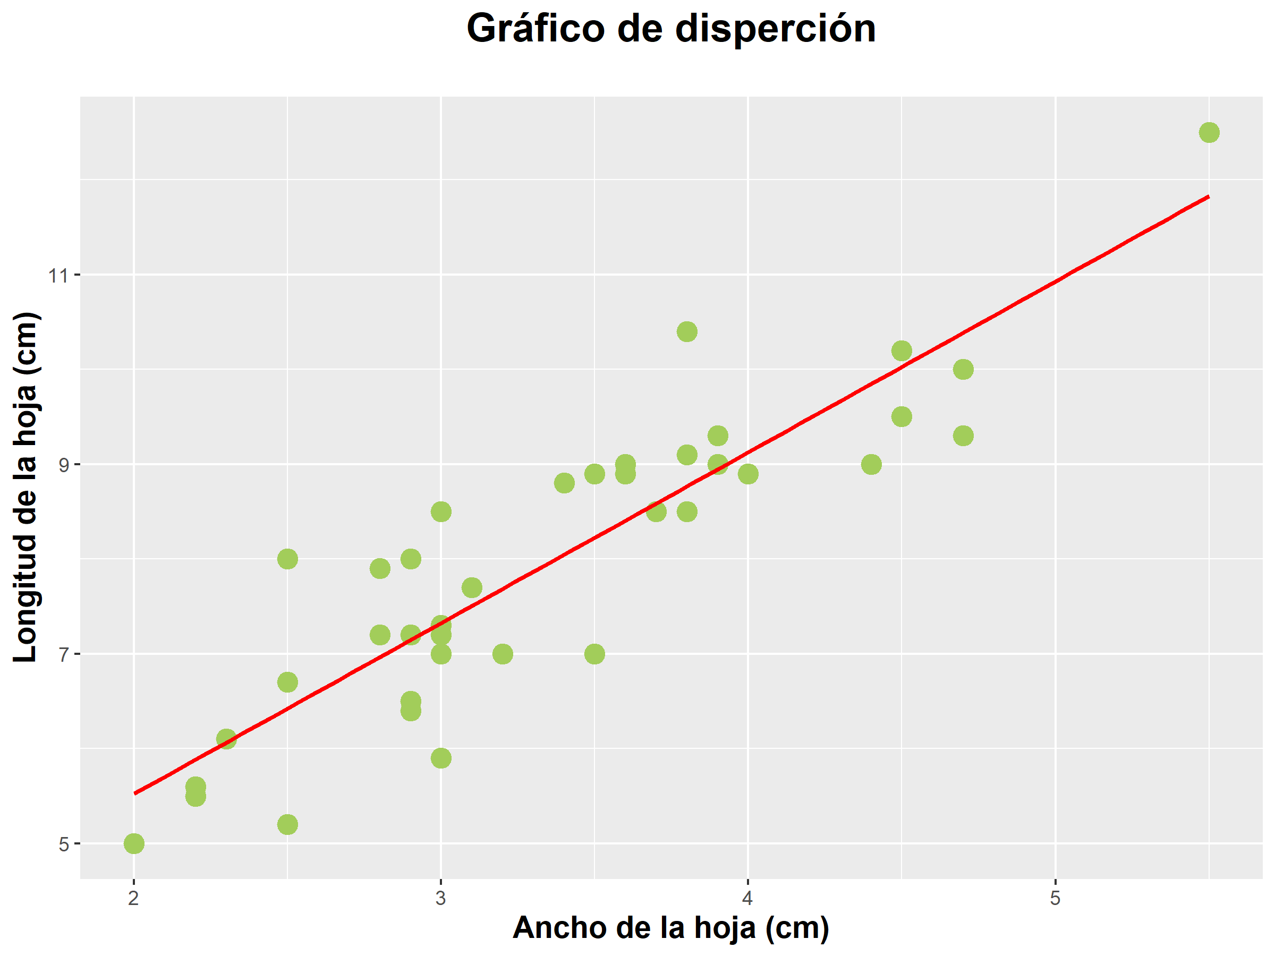
GRÁFICO DE DISPERSIÓN
z

Slide 33
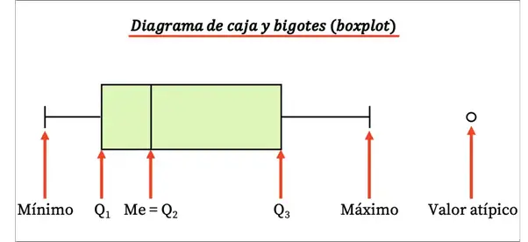
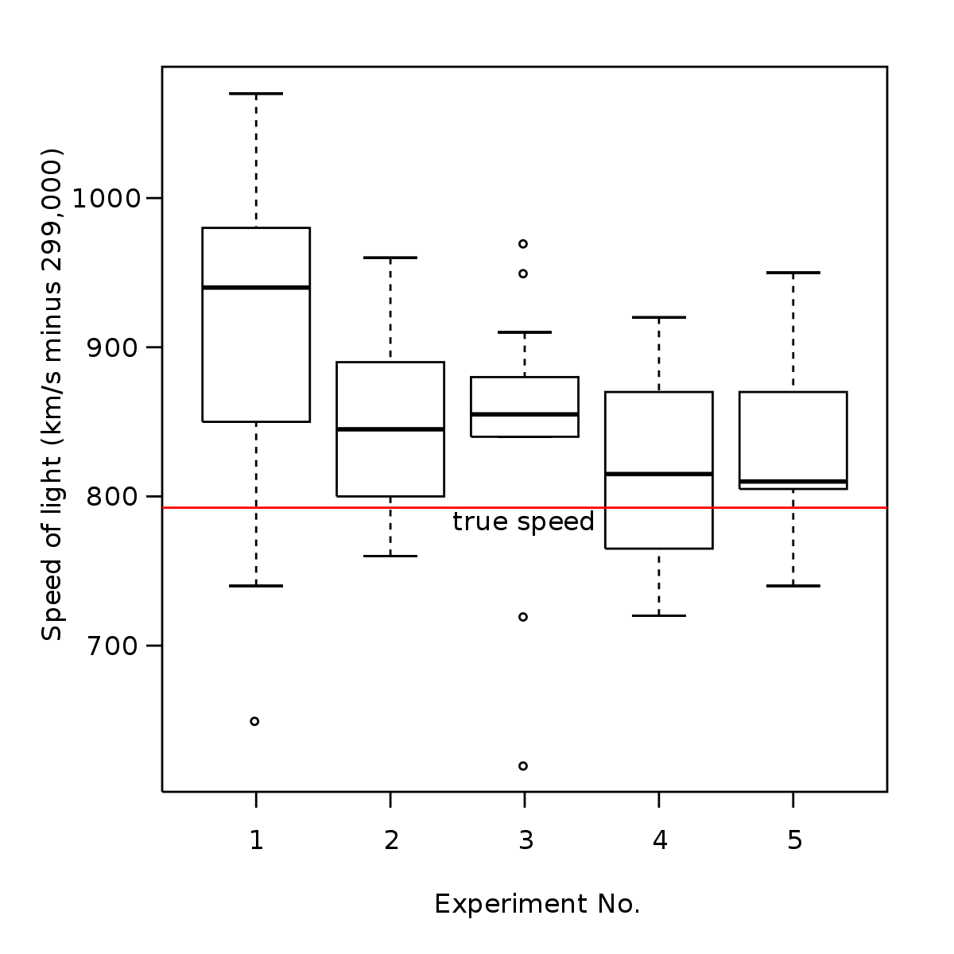
BOX-PLOT
Puede resultar útil visualizar la dispersión de un conjunto de datos. Esto se logra con un diagrama de caja (box-plot).
Es un gráfico que representa un conjunto de datos estadísticos de manera visual utilizando los cuartiles.

Slide 34
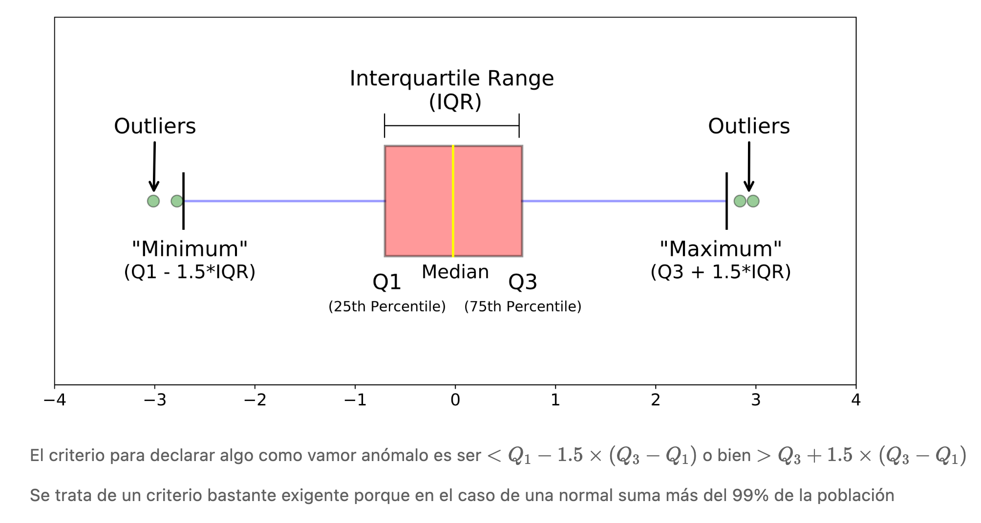
BOX-PLOT

Slide 35
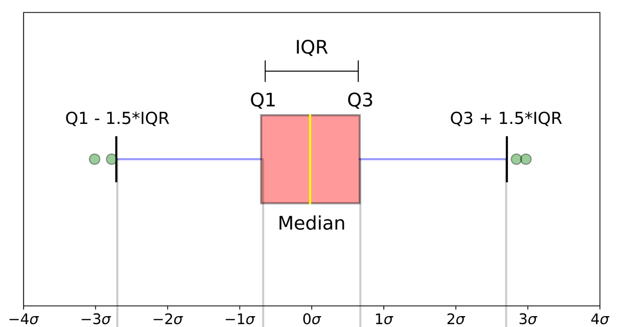
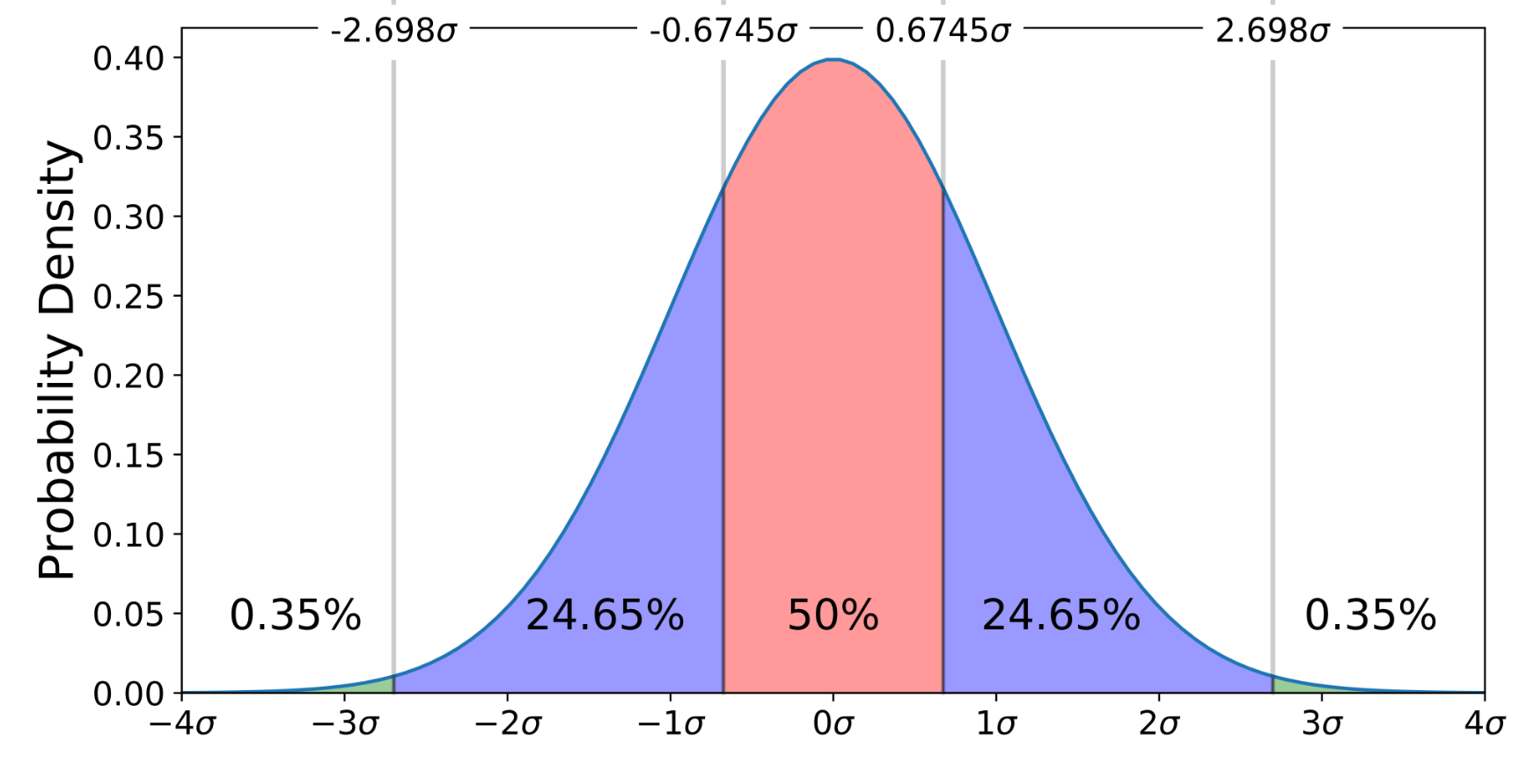
BOX-PLOT

Slide 36
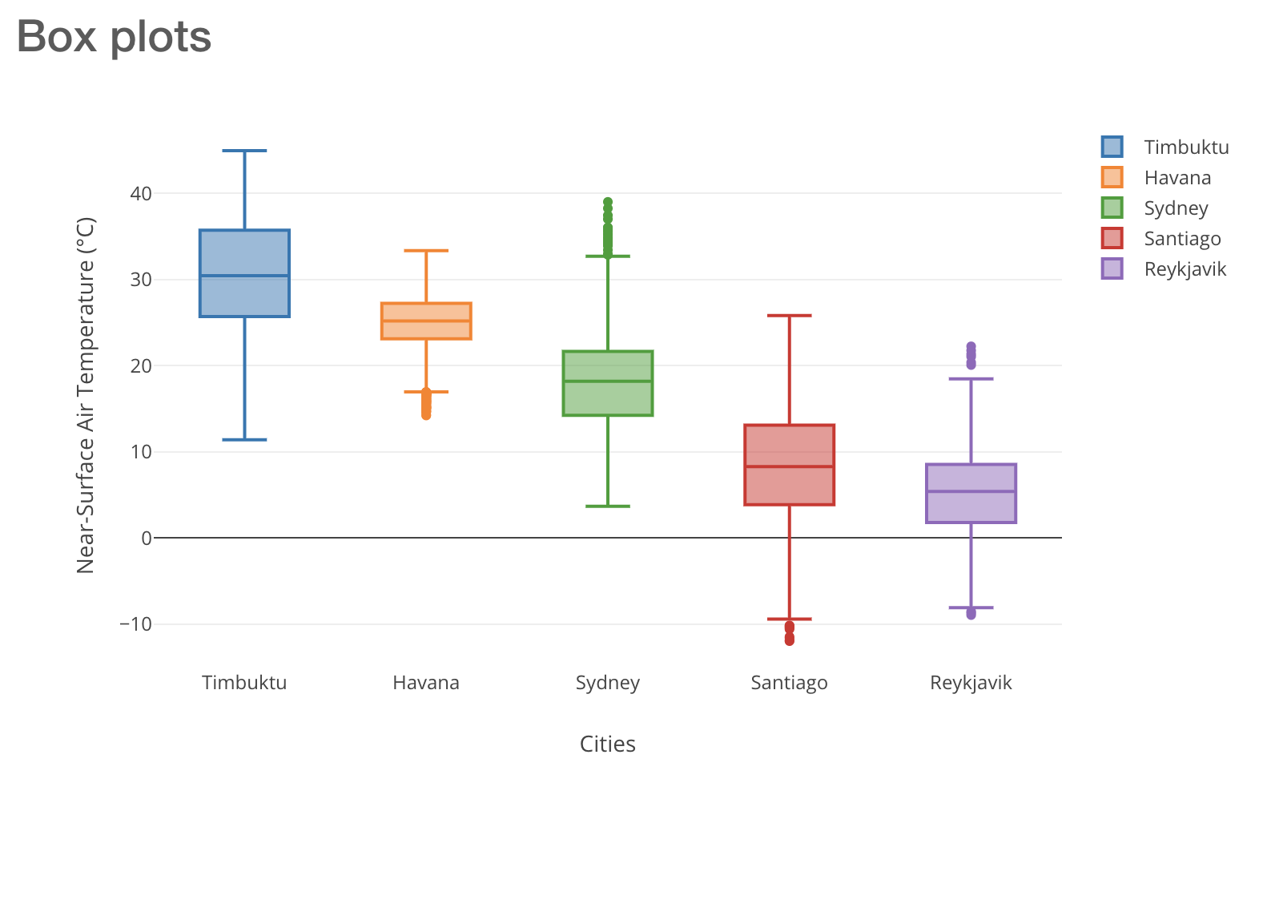
BOX-PLOT

Slide 37
DISTRIBUCIONES DE PROBABILIDAD
Las distribuciones de probabilidad son modelos matemáticos que describen la probabilidad de que ocurran diferentes valores en un conjunto de datos. Algunas distribuciones de probabilidad comunes incluyen la distribución normal, la distribución binomial y la distribución de Poisson.
El conocimiento de las distribuciones de probabilidad es importante para entender el comportamiento de los datos y realizar inferencias estadísticas.

Slide 38
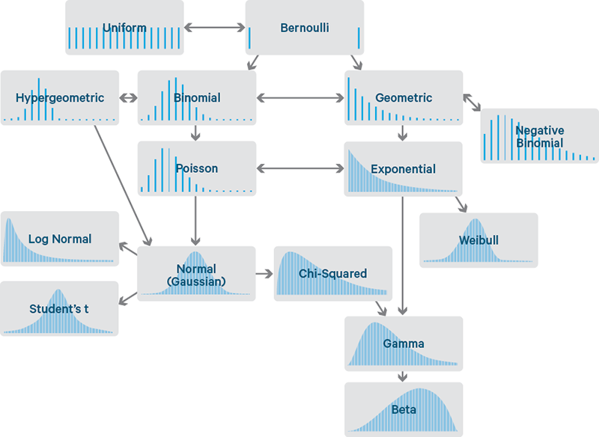
DISTRIBUCIONES DE PROBABILIDAD

Slide 39
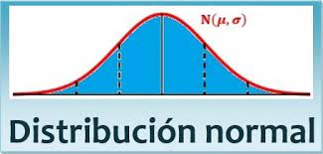
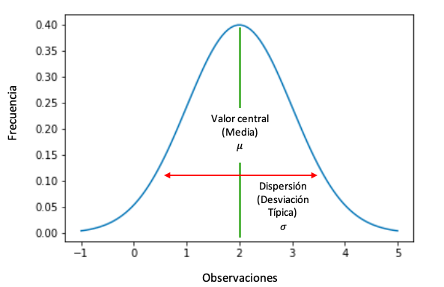
DISTRIBUCIONES DE PROBABILIDAD

Slide 40
APRENDIZAJE ESTADÍSTICO
El Aprendizaje Estadístico es el proceso empleado para la generación conocimiento, la realización de predicciones, o la toma de decisiones mediante la construcción de modelos a partir de un conjunto de datos.
Generalmente, para un determinado problema, no solemos disponer de un conjunto de datos universal con todos los elementos (población), sino que partimos de un subconjunto representativo (muestra) desde la que extrapolar, a partir de evidencias empíricas, una serie de conclusiones generales acerca de la población a la que pertenece la muestra.
Cuando abordamos un problema de Aprendizaje Estadístico, podemos asumir que existe una función ideal f tal que:
Y=f(X1,X2,...,Xn)+𝜀
Esta función f es una función fija, pero desconocida que, partiendo de un conjunto de variables de entrada X1,X2,...,Xn, también conocido como variables independientes, produce una salida Y, también conocida como variable dependiente, sujeta a un error ϵ.
Tanto las variables de entrada como las de salida, pueden tener una naturaleza cuantitativa o cualitativa:
Una variable cuantitativa toma valores numéricos, los cuales pueden ser discretos o continuos.
Una variable cualitativa toma como valores nombres o etiquetas y pueden ser nominales (no existe orden entre ellas) u ordinales (definen una relación de orden).

Slide 41
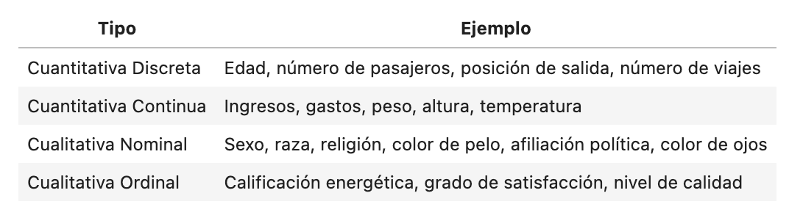
TIPOS DE VARIABLES
z

Slide 42
CORRELACIÓN Y REGRESIÓN
La correlación y la regresión son técnicas estadísticas que permiten analizar la relación entre dos variables. La correlación mide la fuerza y dirección de la relación entre dos variables, mientras que la regresión permite modelar la relación entre dos variables y predecir el valor de una variable a partir de otra. La correlación y regresión son útiles para identificar patrones y tendencias en los datos.

Slide 43
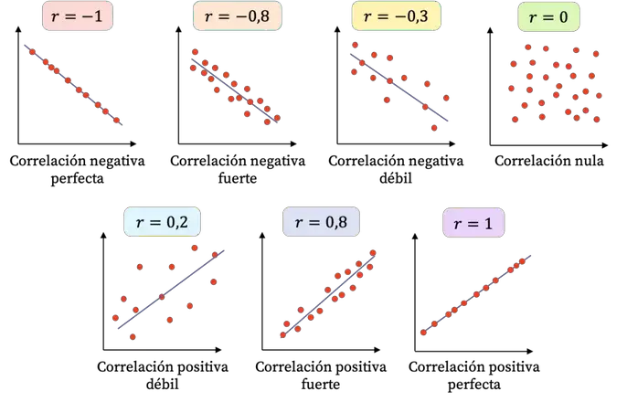
CORRELACIÓN
La correlación se refiere a la medida de la relación entre dos variables. Si dos variables están correlacionadas, entonces cuando una variable cambia, la otra variable también tiende a cambiar en cierta dirección.
La correlación se puede medir utilizando un coeficiente de correlación, que indica la fuerza y la dirección de la relación.
El coeficiente de correlación es un número entre -1 y 1 que indica la fuerza y la dirección de la relación entre dos variables. Un coeficiente de correlación de 1 indica una correlación positiva perfecta, mientras que un coeficiente de correlación de -1 indica una correlación negativa perfecta. Un coeficiente de correlación de 0 indica que no hay correlación.

Slide 44
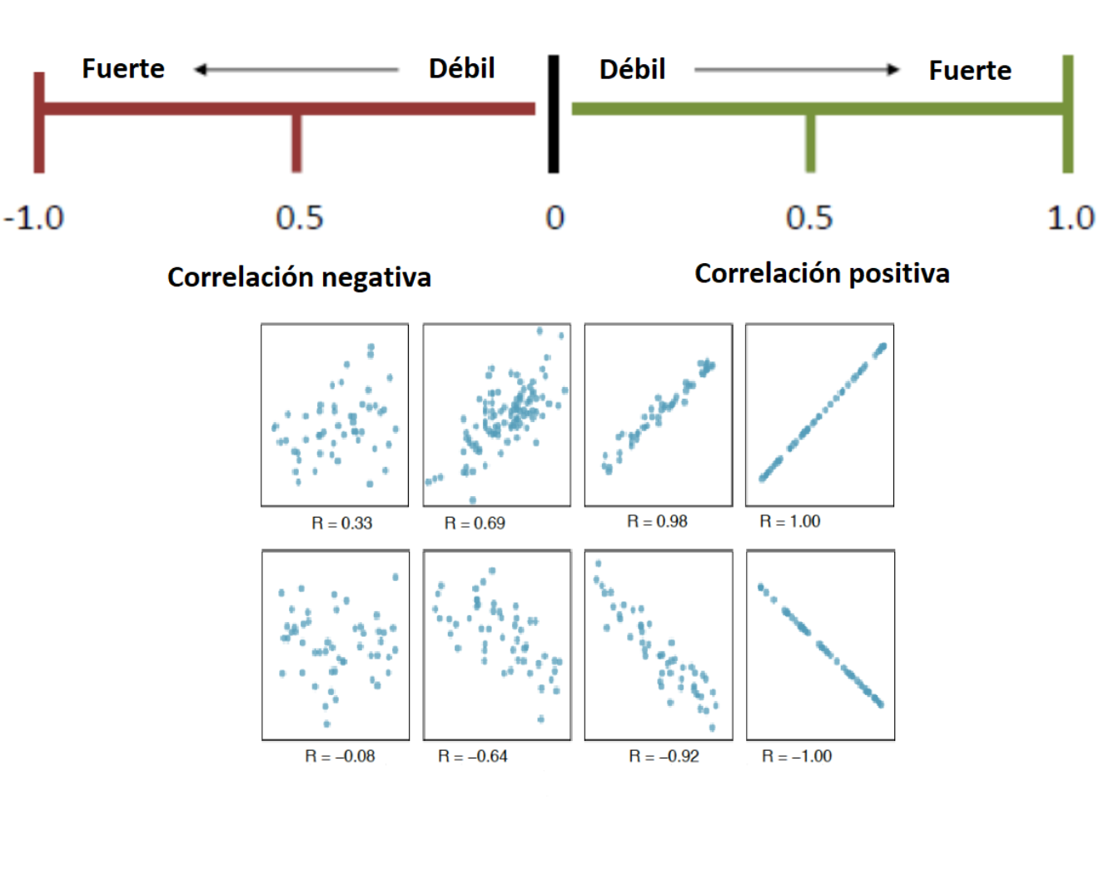
CORRELACIÓN

Slide 45
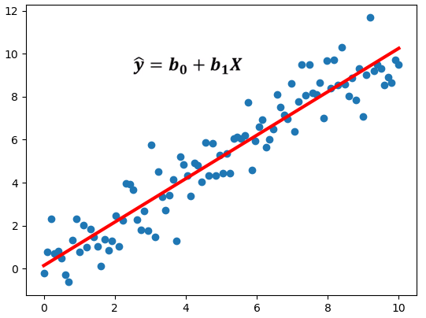
REGRESIÓN
La regresión se refiere a la técnica de predecir el valor de una variable a partir del valor de otra variable. En particular, la regresión lineal se utiliza para predecir el valor de una variable continua a partir del valor de otra variable continua.
Si tenemos un gráfico de dispersión, la regresión consiste en hallar la formula de la línea (recta o curva) que mejor se adapte a nuestra nube de puntos.
Aplicando la formula obtenida a nuevos valores de la variable independiente podemos predecir el valor que tendrá la variable dependiente.
La regresión lineal se basa en el modelo matemático de una línea recta para predecir el valor de una variable. La ecuación de la línea recta es:
y=b₀+b_{1x}

Slide 46


REGRESIÓN

Slide 47

MATRIZ DE CORRELACIÓN
La matriz de correlaciones es una matriz cuadrada que muestra las correlaciones entre todas las pares de variables en un conjunto de datos. La matriz de correlaciones se utiliza para analizar la relación entre múltiples variables y para identificar patrones en los datos.
Cada entrada en la matriz de correlaciones representa el coeficiente de correlación entre dos variables.
En la matriz de correlaciones, la diagonal principal contiene los coeficientes de correlación de cada variable consigo misma, que siempre es 1. Las entradas por encima de la diagonal principal son las mismas que las entradas por debajo de la diagonal principal, ya que la matriz de correlaciones es simétrica.

Slide 48

MATRIZ DE CORRELACIÓN
z

Slide 49
MATEMÁTICA DISCRETA
z

Slide 50
COMBINATORIA
La combinatoria es una rama de las matemáticas que se encarga de estudiar las técnicas y métodos para contar y combinar elementos de conjuntos finitos.

Slide 51





COMBINATORIA
Variaciones sin repetición: los distintos grupos de m elementos tomados de n en n (m > n) de forma que:
Sí importa el orden
No se repiten los elementos
Variaciones con repetición: los distintos grupos de m elementos tomados de n en n de forma que:
Sí importa el orden
Sí se repiten los elementos
Combinaciones sin repetición: los distintos grupos de m elementos tomados de n en n (m >= n) de forma que:
No importa el orden
No se repiten los elementos
Combinaciones con repetición: los distintos grupos de m elementos tomados de n en n de forma que:
No importa el orden
Sí se repiten los elementos
Permutaciones sin repetición: variaciones sin repetición donde n=m
Permutaciones con repetición: variaciones con repetición donde n=m (hay elementos repetidos en m)

Slide 52
VARIACIONES
Variaciones sin repetición: en una carrera de atletismo participan 8 corredores ¿de cuántas formas diferentes se pueden asignar las medallas?
Población (m) = 8 corredores
Muestra (n) = 3 medallas
¿Se puede repetir? No
¿Importa el orden? Si
Variaciones con repetición: ¿cuántos números de tres cifras se pueden formar con los dígitos 1,2,3,4,5?
Población (m) = 5 numeros
Muestra (n) = 3 cifras
¿Se puede repetir? Si
¿Importa el orden? Si

Slide 53
COMBINATORIA
Combinaciones sin repetición: en una clase de 30 alumnos queremos escoger una comisión de 5 alumnos ¿de cuántas formas diferentes se puede hacer?
Poblacon (m) = 30 alumnos
Muestra (n) = 5 alumnos
¿Se puede repetir? No
¿Importa el orden? No
Combinaciones con repetición: ¿cuántos helados diferentes de dos bolas se pueden formar con los 10 sabores que hay en una heladería?
Poblacon (m) = 10 sabores
Muestra (n) = 2 bolas
¿Se puede repetir? Si
¿Importa el orden? No

Slide 54
PERMUTACIONES
Permutaciones sin repetición: imagínate que vas al cine con seis amigos y os sentáis en 6 butacas consecutivas ¿de cuántas formas diferentes os podéis sentar?
Poblacon (m) = 6 amigos
Muestra (n) = 6 butacas
¿Se puede repetir? No
¿Importa el orden? No
Permutaciones con repetición: un jugador de ajedrez quiere ordenar en una misma fila 5 peones negros y 3 blancos ¿de cuántas formas distintas puede hacerlo?
Poblacon (m) = 8 casillas
Muestra (n) = 8 peones (5 negros + 3 blancos)
¿Se puede repetir? Si
¿Importa el orden? No

Slide 55


Slide 56


Slide 57

FORMULAS
Variaciones sin repetición:
Variaciones con repetición: los distintos grupos de m elementos tomados de n en n de forma que:
Combinaciones sin repetición: los distintos grupos de m elementos tomados de n en n (m >= n) de forma que:
Combinaciones con repetición: los distintos grupos de m elementos tomados de n en n de forma que:
Permutaciones sin repetición: variaciones sin repetición donde n=m
Permutaciones con repetición: variaciones con repetición donde n=m (hay elementos repetidos en m)

Slide 58
CONJUNTOS
En matemáticas, un conjunto es una colección de elementos.
Cada elemento en un conjunto es único y no se repite.
Los conjuntos se utilizan en una variedad de áreas de las matemáticas y son fundamentales para comprender conceptos como la teoría de conjuntos, la probabilidad y la estadística.

Slide 59
CONJUNTOS
Los conjuntos se representan mediante llaves {} que contienen los elementos del conjunto, separados por comas.
Por ejemplo, el conjunto de números pares puede ser representado como:
P = {2, 4, 6, 8, ...}
Por ejemplo, el conjunto de números enteros del 1 al 10 puede ser representado como:
N = {1, 2, 3, 4, 5, 6, 7, 8, 9, 10}
o como:
N = {x | x es un número entero y 1 <= x <= 10}

Slide 60
OPERACIONES CON CONJUNTOS
Unión: La unión de dos conjuntos A y B es el conjunto que contiene todos los elementos que están en A o en B (o en ambos conjuntos).
A = {1, 2, 3} B = {3, 4, 5} A U B = {1, 2, 3, 4, 5}
Intersección: La intersección de dos conjuntos A y B es el conjunto que contiene todos los elementos que están en ambos conjuntos.
A = {1, 2, 3} B = {3, 4, 5} A ∩ B = {3}
Diferencia: La diferencia entre dos conjuntos A y B es el conjunto que contiene todos los elementos que están en A pero no en B.
A = {1, 2, 3} B = {3, 4, 5} A - B = {1, 2}
Complemento: El complemento de un conjunto A con respecto a un conjunto universal U es el conjunto que contiene todos los elementos que no están en A pero sí en U.
U = {1, 2, 3, 4, 5} A = {1, 2, 3} A' = {4, 5}

Slide 61

Diagrama de Venn

Slide 62


Slide 63
GRAFOS
Un grafo es una estructura matemática que se utiliza para representar relaciones entre objetos. En un grafo, los objetos se representan por medio de vértices (también conocidos como nodos) y las relaciones entre ellos se representan por medio de aristas (también conocidas como bordes).
Los grafos se utilizan en una variedad de áreas de las matemáticas y son fundamentales para comprender conceptos como la teoría de redes, la optimización y el aprendizaje automático.

Slide 64


GRAFOS

Slide 65

GRAFOS
Un grafo se representa gráficamente por medio de puntos o pequeños círculos, que designan vértices, y líneas que los unen, que representan las aristas
Un grafo se define formalmente como un par ordenado G = (V, R), donde V es un conjunto de vértices y R es un conjunto de aristas. Cada arista en R conecta un par de vértices en V.

Slide 66



GRAFOS
z

Slide 67



FORMAS DE REPRESENTACIÓN
z

Slide 68


FORMAS DE REPRESENTACIÓN
z

Slide 69

z

Slide 70


Slide 71


Slide 72


Slide 73


CAMINOS
z

